Slide 1
C语言程序设计
吴 劲

Slide 2

第一章

Slide 3
本章要点
  C语言的历史
  C语言的特点

Slide 4
§1.1 Ｃ语言出现的历史背景
是晶体管、激光器、太阳能电池、发光二极管、
数字交换机、通信卫星、电子数字计算机、
蜂窝移动通信设备、长途电视传送、
仿真语言、有声电影、立体声录音，
以及通信网等许多重大发明的诞生地。
C语言是国际上广泛流行的高级语言。
C语言是 UNIX 操作系统的副产品。
贝尔实验室（AT&T）加入一项与通用电气（General Electric）和麻省理工学院（MIT）合作的计划；该计划要建立一套多用户、多任务、多层次（multi－user、multi－processor、multi－level）的 MULTICS 操作系统。
1969年，Kenneth L.Thompson 在 PDP-7计算机（16K内存）上用汇编语言编写了UNIX的最初版本。
汇编语言编写的程序难以调试和改进，需要高级语言完成UNIX以后的开发。

Slide 5
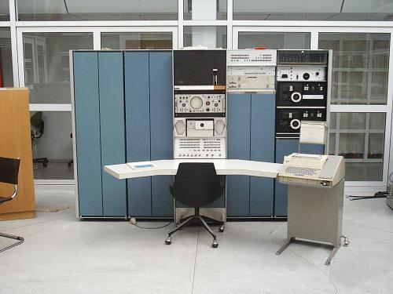
PDP-7计算机（16K内存）

Slide 6
汇编语言
汇编语言是直接面向处理器（Processor）的、面向机器的程序设计语言，属于低级语言。
不同的处理器有不同的汇编语言语法和编译器，编译的程序无法在不同的处理器上执行，缺乏可移植性。
下面这些数字就是存放在内存中的8086指令：
B8 3F 00 01 C3 01 C1
他们的含义： 汇编语言表示：
将立即数003FH传送到寄存器AX； mov ax,3FH
将寄存器BX的内容和寄存器AX的内容相加，结果在BX中； add bx,ax
将寄存器CX的内容和寄存器AX的内容相加，结果在CX中。 add cx,ax
机器码：
1011 1000 0011 1111 0000 0000 0000 0001 1100 0011 0000 0001 1100 0001

Slide 7
§1.1 Ｃ语言出现的历史背景
Thompson以BCPL语言（Basic Combined Programming Language）为基础，又作了进一步简化，它使得BCPL能挤压在8K内存中运行，这个很简单的而且很接近硬件的语言就是B语言（取BCPL的第一个字母)，并用它完成了第一个UNIX操作系统。
Dennis M. Ritchie加入后，在PDP-11上开发UNIX，觉得B语言还是不能满足要求。优点：精练,接近硬件，缺点：过于简单,数据无类型。
1971年贝尔实验室的Dennis Ritchie开始改良B语言，新开发的语言一开始叫NB（New B），但后来越来越偏离B语言，因此改名为C语言，成就了今天大名鼎鼎的C语言。

Slide 8


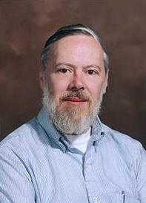
Kenneth L.Thompson Dennis M.Ritchie
UNIX之父 C语言之父
UNIX是我们的杰作，
呵呵 ！

Slide 9
§1.1 Ｃ语言出现的历史背景
Kenneth Thompson 与Dennis Ritchie成功地用C语言重写了UNIX的第三版内核。
至此，UNIX这个操作系统的修改、移植相当便利，为UNIX日后的普及打下了坚实的基础。
而UNIX和C的完美结合，使之很快成为了世界的主导。
1975年UNIX第6版发布,C的优点引起了广泛的关注。
1978年Brian W.Kernighan和Dennis M.Ritchie合著了影响深远的名著《The C Programming Language》,被称为标准C（经典C、C语言圣经）。
之后，C语言先后移植到大、中、小、微型计算机上,独立于UNIX和PDP，风靡世界,成为应用最广泛的几种计算机语言之一。

Slide 10
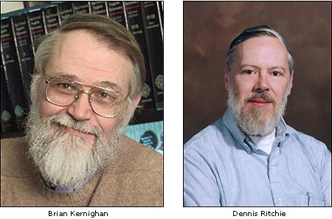
我参加了UNIX、C语言开发，
也写书，厉害吧，呵呵！
The C Programming Language
Brian W.Kernighan

Slide 11
§1.1Ｃ语言出现的历史背景
1983年,美国国家标准化协会(ANSI)根据C语言各种版本对C的发展和扩充,制定了新的标准ANSI C ，比标准C有了更大的发展。
1988年KernighanK和Ritchie按照 ANSI C修改了他们的《The C Programming Language》。
1989年,ANSI公布了ANSI X3.159-1989。（C89）
1990年，国际标准化组织接受了ANSI C为ISO C 的标准(ISO9899:1990)。
1994年，ISO又修订了C语言标准。

Slide 12
§1.1Ｃ语言出现的历史背景
目前流行的C语言编译系统大多是以ANSI C为基础进行开发的。
ISO/IEC 9899:1999，是1999年出台的C语言标准。
再加上2001年和2004年经过两次技术修正 ISO/IEC 9899:1999与两次技术修正被统称为 C99 标准。
2011年12月8日，ISO正式发布了新的C语言的新标准C11，之前被称为C1X，官方名称为ISO/IEC 9899:2011。
目前大多数的编译系统并没有完全的实现 C11 标准

Slide 13
说明：
不同版本的C编译系统所实现的语言功能和语法
规则略有差别，因此读者应了解所用的C语言编译
系统的特点（可以参阅相关手册）。
本课程以ANSI C为基础。

Slide 14
基于Ｃ的语言
C++：包含了C的所有特性，增加了类和其他特性支持面向对象编程。
Java：基于C++ ，但抛弃了其复杂和奇异性，增加了接口技术，纯面向对象编程语言。
C#：基于C++ 和Java发展起来的新语言。
Perl：脚本语言，采用了C的许多特性，具有了C的强大能力和灵活性。

Slide 15
§1.2 Ｃ语言的特点
语言简洁、紧凑，使用方便、灵活。32个关键字、9种控制语句,程序形式自由。
运算符丰富。34种运算符
数据类型丰富，具有现代语言的各种数据结构。
具有结构化的控制语句，是完全模块化和结构化的语言。
语法限制不太严格,程序设计自由度大。

Slide 16
§1.2 Ｃ语言的特点
允许直接访问物理地址,能进行位操作,能实现汇编语言的大部分功能,可直接对硬件进行操作。兼有高级和低级语言的特点 。
目标代码质量高,程序执行效率高。只比汇编程序生成的目标代码效率低10％-20%。
程序可移植性好（与汇编语言比）。基本上不做修改就能用于各种型号的计算机和各种操作系统。

Slide 17
C语言的缺点
C程序更容易隐藏错误。与汇编语言相似，很多错误要运行时才能检测出来。
C程序可能会难于理解，其灵活性带来的副作用。
C程序可能会难于修改。用C语言编写大型程序会难于修改，它缺乏现代编程语言提供的“类”和“包”之类的，把大型程序分解成模块的机制。

Slide 18
C语言实验课安排
第6周,周四,19:00-22:00
  第一组：科A506
  第二组：科A510
第8、11、14、17周,周四,19:00-22:00（实验周）
  第一组：科A506
  第二组：科A510
第18周,周二,19:00-22:00（实验周）
  第一组：科A535
  第二组：科A537
第一组：信息工程1班、2班、3班1-5号
第二组：信息工程3班6-31号，信息获取1班

